Slide 1
Finding Top-k Optimal Sequenced Routes
Huiping Liu, Cheqing Jin, et al.
ICDE 2018
徐志鹏
Notes:
今天讲一下这个top-k最优定序路径查询问题，这是一篇2018年ICDE的文章，这个课题和我之前的毕设相关，可能也和之后的研究方向相关。

Slide 2
提纲
问题背景
算法
实验
Notes:
从以下三个方面来讲，分别是问题背景，算法以及实验

Slide 3
提纲
OSR
问题背景
KSOR
Notes:
首先是问题背景，分别介绍一下OSR问题和KOSR问题是什么

Slide 4
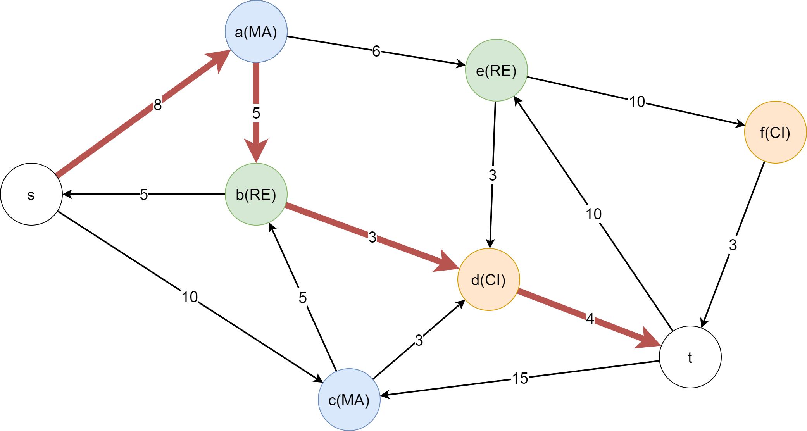
问题背景
Optimal Sequence Route(OSR)
最优定序路径查询问题的目的在于找到一条从给定源到给定目的地的最优路径，该路径需要以特定的顺序访问一些类型节点。
MA | 购物中心
RE | 餐馆
CI | 电影院
Notes:
先从OSR问题讲起，最优定序路径查询问题的目的在于找到一条从给定源到给定目的地的最优路径，该路径需要以特定的顺序访问一些类型节点。以下图为例，图上有MA(购物中心)、RE(餐馆)、CI(电影)三种类型的节点，用户想要从s出发，依次经过购物中心，餐馆以及电影院后抵达目的地t，最优定序路径就是图中红色箭头标记的路径，为s→a→b→d→t，成本为20。

Slide 5
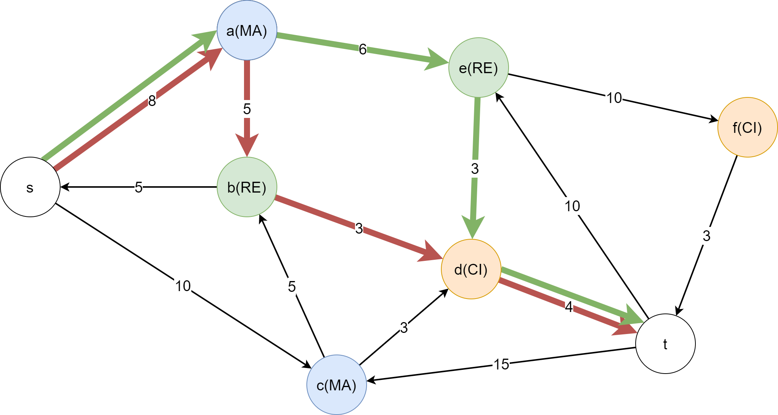
问题背景
Top-k Optimal Sequence Route(KOSR)
考虑到用户的个人偏好，最优定序路径不一定是所有用户的最佳选择，因此有了KOSR问题，即找到top-k条最优定序路径。
MA | 购物中心
RE | 餐馆
CI | 电影院
Notes:
考虑到用户的个人偏好，最优定序路径不一定是所有用户的最佳选择，因此有了KOSR问题，即找到top-k条最优定序路径。还是以该图为例，首先还是可以找到第一条最优定序路径，即图上红色的路径，成本为20。但是用户可能偏好餐厅e，而不喜欢餐厅b，所以可以找到s→a→e→d→t的第二条最优路径，成本为21。如果我们能提供多条最优定序路径，那么用户就可以有更多的选择，在牺牲一点路径成本的前提下，选择适合自己的路径。

Slide 6
问题背景
Top-k意义
一定程度上考虑了用户的个人偏好，在牺牲一点路径成本的前提下，提供更多的选择。
能够避免所有用户都行驶在同一条路径上，能够在一定程度上缓解道路拥堵状况。
是不是可以更明确地将用户个人偏好考虑进来？
需要结合路径重叠进行考虑
Notes:
研究KSOR问题的主要意义在于提供了更多选择，是不是可以更明确地将用户的个人偏好考虑进来？其次，分配多条路径能够在一定程度上缓解道路拥堵，这个需要结合路径重叠来考虑

Slide 7
提纲
定义
算法
PruningKOSR
StarKOSR
Notes:
接下来介绍本文的两个算法，先介绍一下相关定义

Slide 8
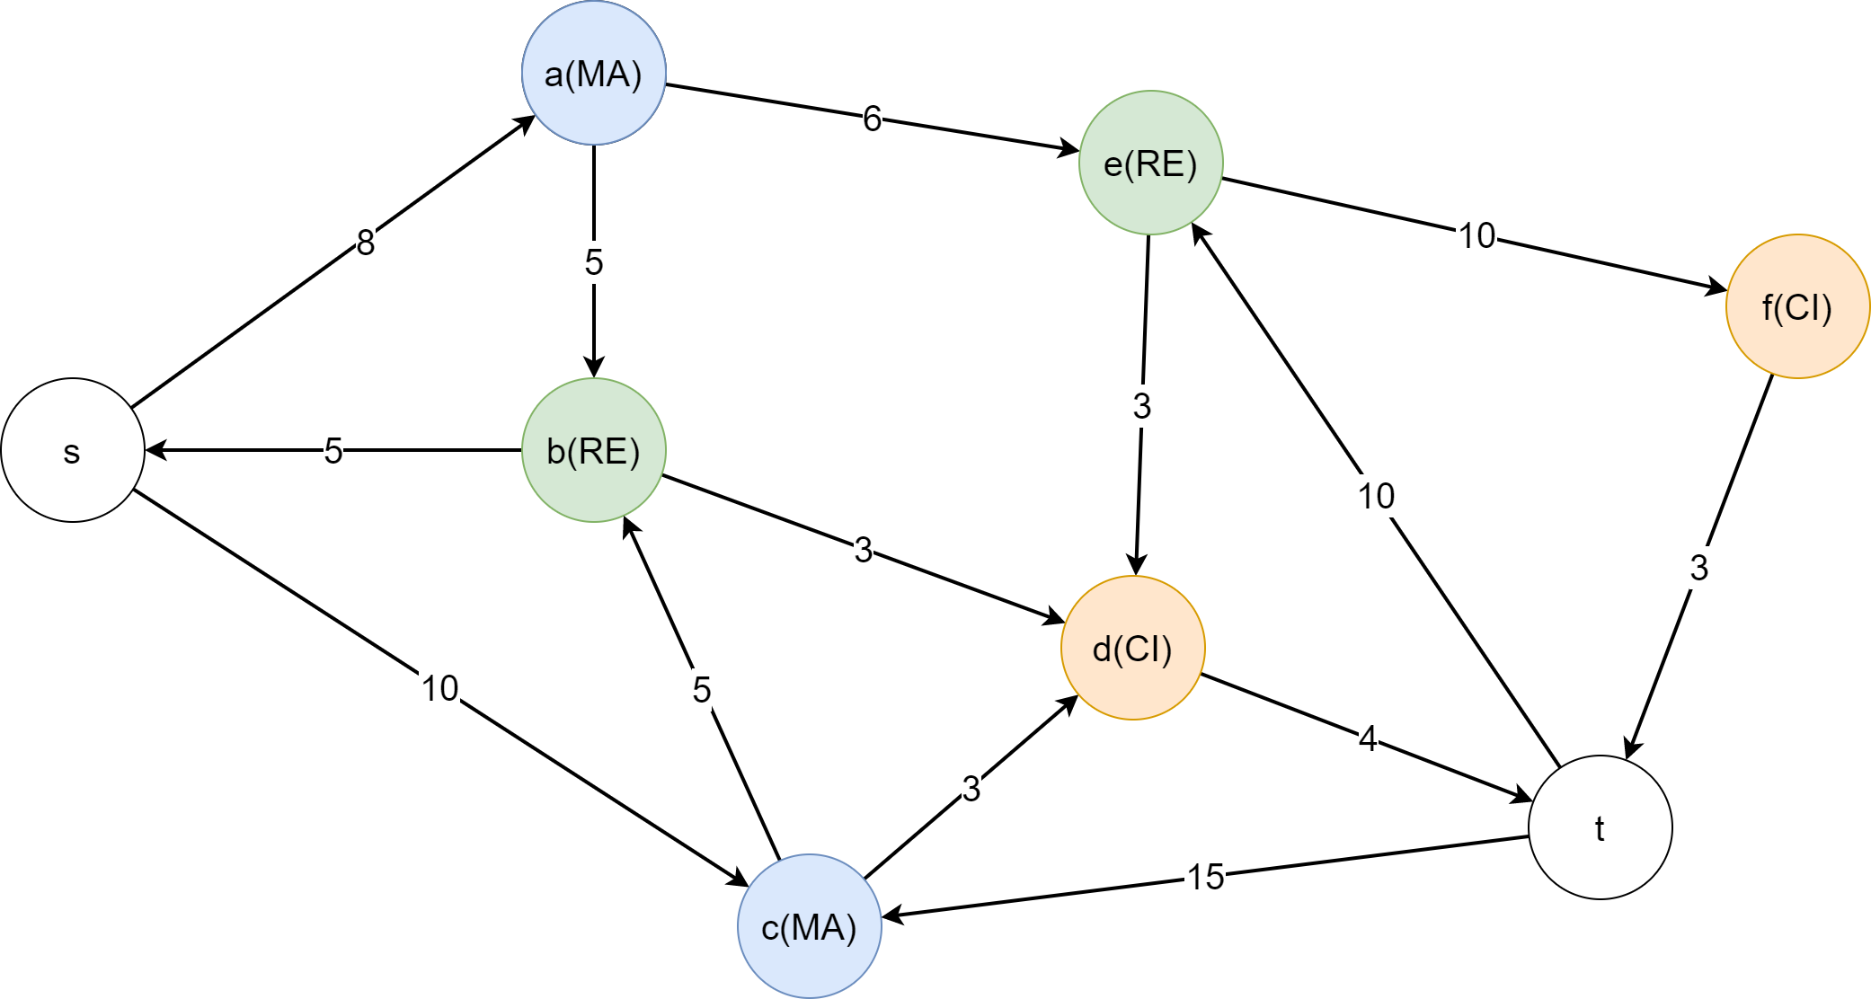
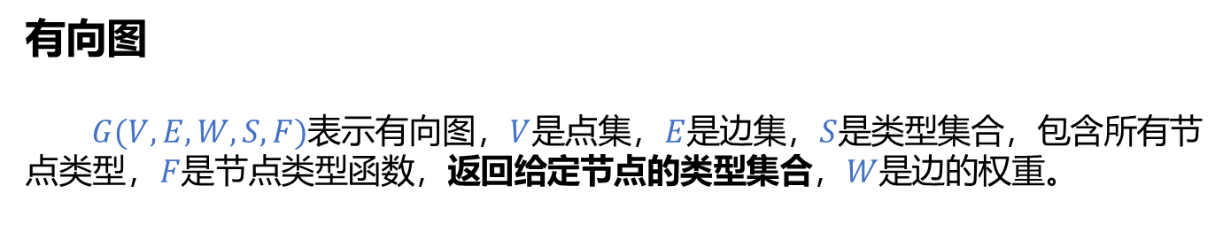
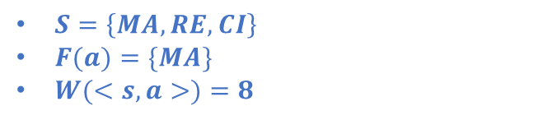
定义
有向图
$G(V, E, W, S, F)$表示有向图，$V$是点集，$E$是边集，$S$是类型集合，包含所有节点类型，$F$是节点类型函数，返回给定节点的类型集合，$W$是边的权重。
$S=\left\{MA,RE,CI\right\}$
$F(a)=\{MA\}$
$W(<s,a>)=8$
Notes:
图的定义如下$，G$表示有向图，其中$V$是点集，$E$是边集，$S$是类型集合，包含所有节点类型，$F$是节点类型函数，返回给定节点的类型集合，$W$是边的权重。需要说明的是，这个图是简化的图，为了描述方便删掉了无类型的节点，为什么删掉了，后面解释

Slide 9
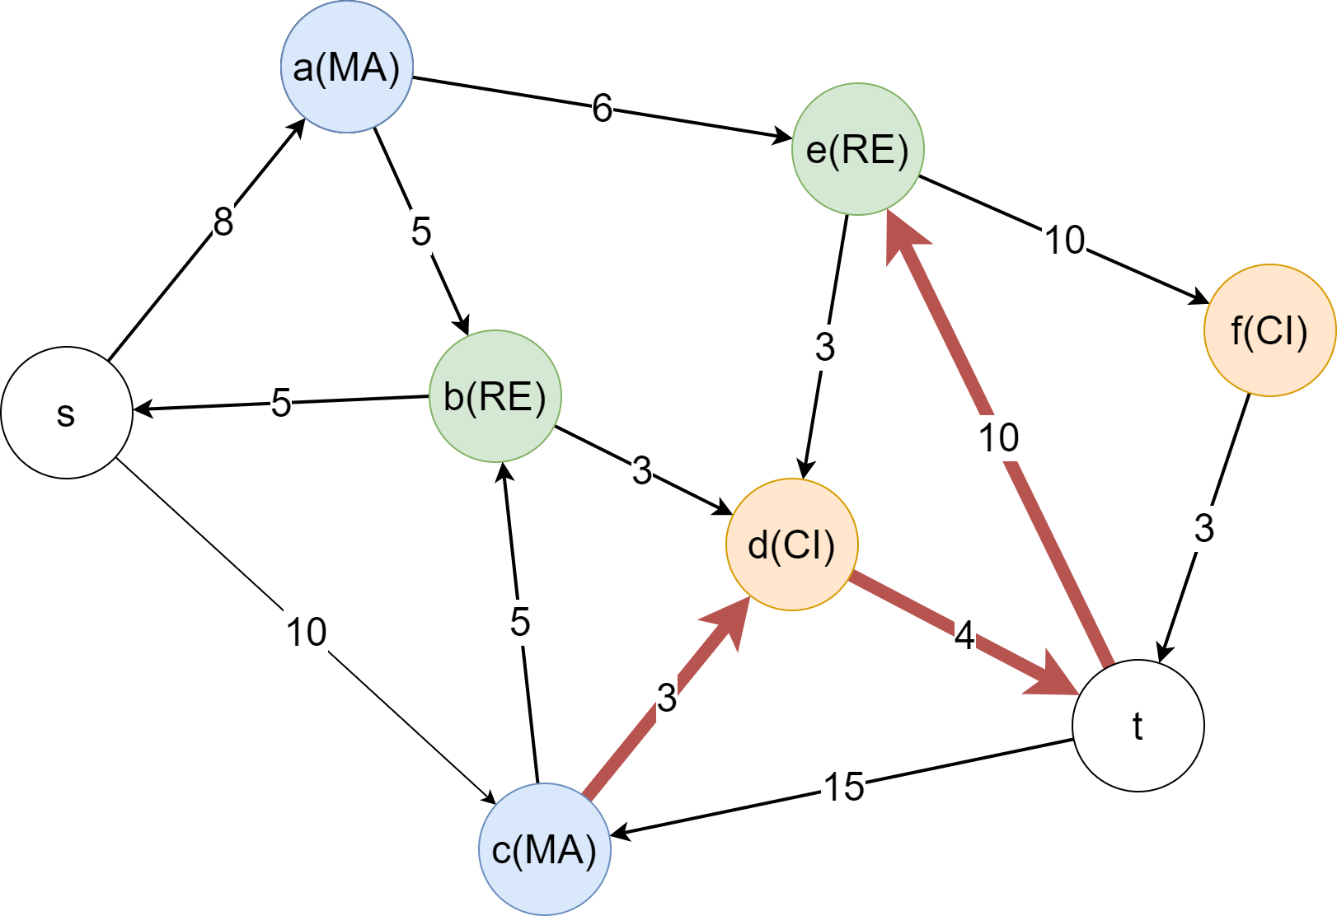
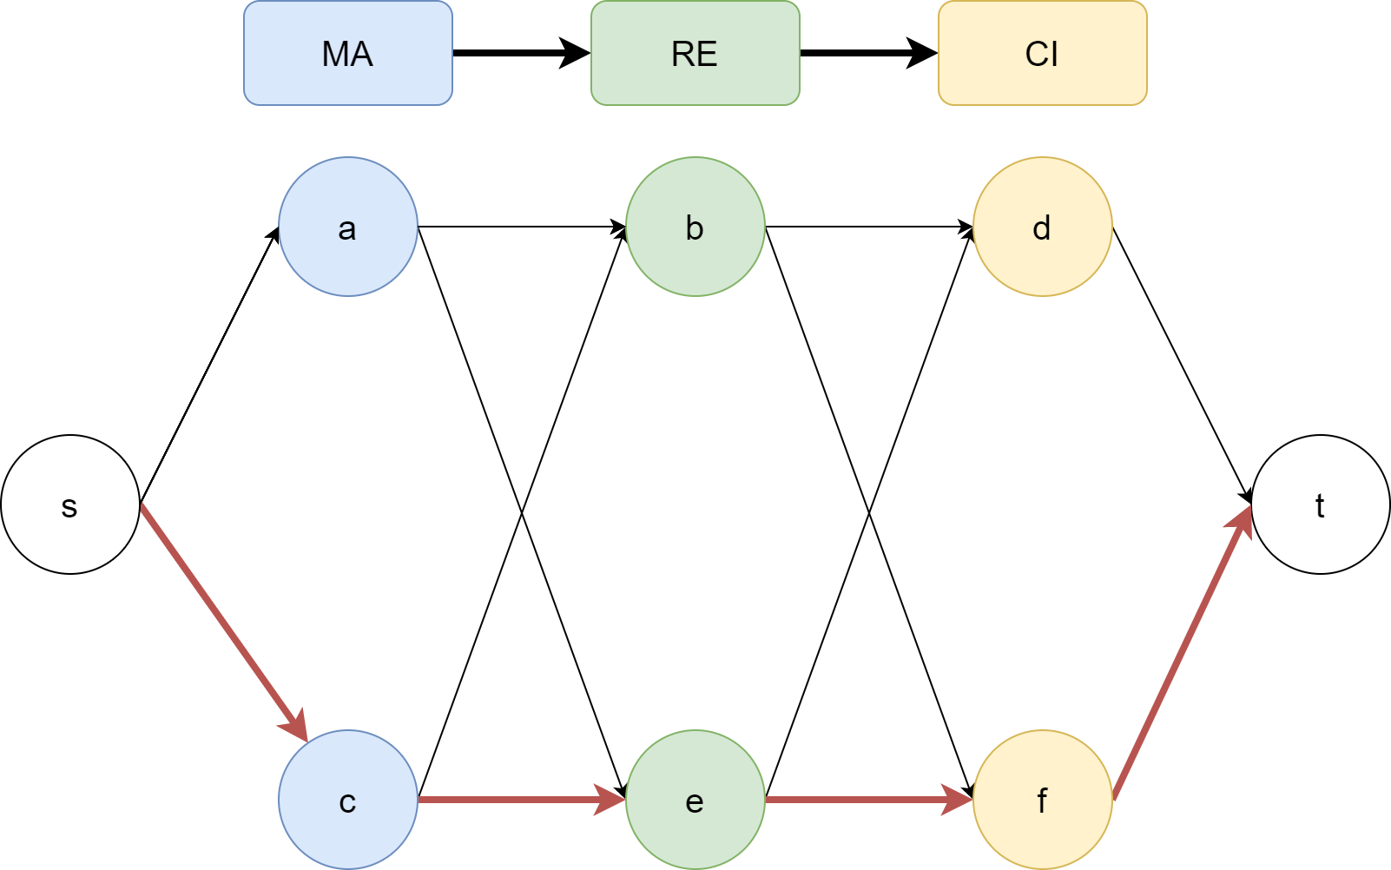
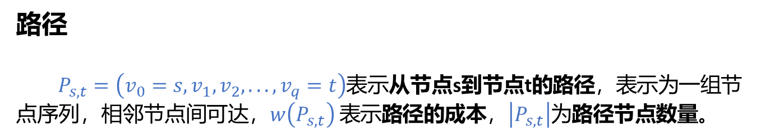

定义
路径
$P_{s,t}=\left(v_{0}=s,v_{1},v_{2},...,v_{q}=t\right)$表示从节点s到节点t的路径，表示为一组节点序列，相邻节点间可达，$w\left(P_{s,t}\right)$表示路径的成本，$\left|P_{s,t}\right|$为路径节点数量。
$$c→e(17, 2)：c→d→t→e$$
Notes:
路径的定义如下，路径是由包括起点和终点的一系列节点组成，路径成本比较好理解，就是边权重之和。但是这里的路径节点数量需要说明一下。如左图所示，我们要确定一条定序路径，本质上是选择每种类型的节点，只要节点确认了，那么路径也就固定了，因为实际地图上两个不同类型的节点之间虽然可能有很多种路径可以选择，但是我们寻找的是最优路径，所以节点间都是默认的最短路径。如左图所示，MA类型选择c，RE类型选择e，CI类型选择f，那么最后路径就是s→c→e→f→t，路径节点数量就是5，而节点间是怎么走的不关心，只需要知道路径成本即可。具体来讲，看右图，节点数量为2的路径c到e在原图上没有直达路径，实际路径是c到d到t到e，成本为17。这也就是为什么前面的示例图不存在其它类型的节点的原因，并且需要注意的是一旦用户给定了需求，那么最后的路径的节点数量也就确定了，就是用户的需求数量+2，也就是起点和终点，路径节点数量这个属性在后面对于确定是否到达终点还有定义支配关系都有意义。

Slide 10
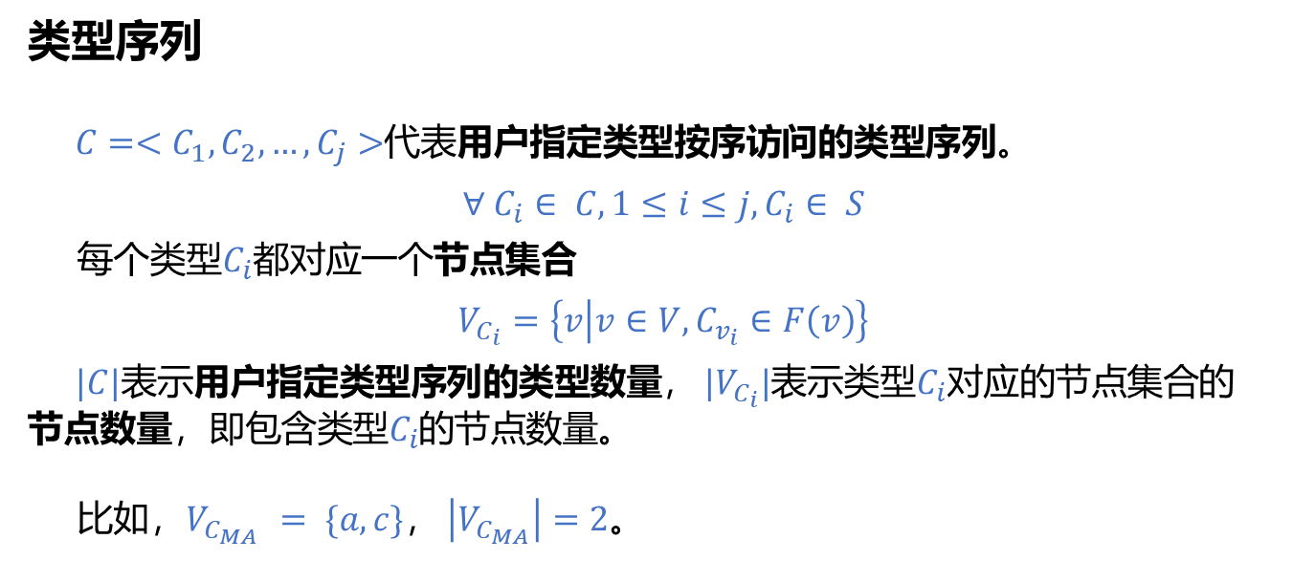
定义
类型序列
$C=<C_{1},C_{2},…,C_{j}>$代表用户指定类型按序访问的类型序列​。
$$∀ C_{i}∈ C, 1≤i≤j,C_{i}∈ S$$
每个类型$C_{i}$都对应一个节点集合
$$V_{C_{i}}=\left\{v | v∈V, C_{v_{i}}∈F\left(v\right)\right\}$$
$|C|$表示用户指定类型序列的类型数量， $|V_{C_{i}}|$表示类型$C_{i}​$对应的节点集合的
节点数量，即包含类型$C_{i​​​}$的节点数量。
比如，$V_{C_{MA } }= \{a, c\}$， $\left|V_{C_{MA}}\right|=2$。
Notes:
类型序列就是用户指定需要按序访问的类型序列，其中每个类型都是图上标注的类型，都对应一个节点集合，比如MA类型的节点集合就是{a,c}

Slide 11
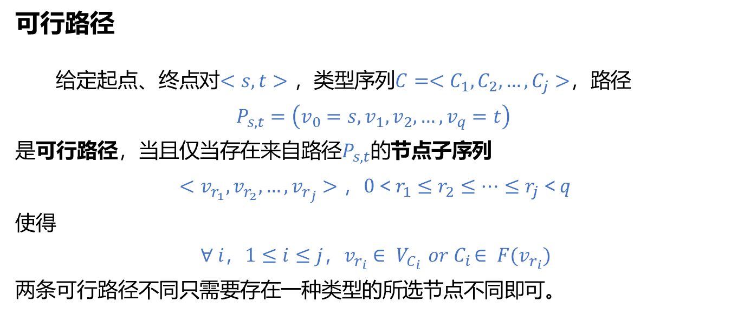
定义
可行路径
给定起点、终点对$<s,t>​​​$，类型序列$C=<C_{1},C_{2},…,C_{j}>$，路径
$$P_{s,t}=\left(v_{0}=s,v_{1},v_{2},…,v_{q}=t\right)$$
是可行路径，当且仅当存在来自路径$P_{s,t}$的节点子序列
$<v_{r_{1}},v_{r_{2}},…,v_{r_{j}}>，0＜r_{1}≤r_{2}≤…≤r_{j}＜q$​​​​
使得
$$∀ i，1≤i≤j，v_{r_{i}}∈ V_{C_{i}}{ or C}_{i}∈ F(v_{r_{i}})​​​​​​​​​$$
两条可行路径不同只需要存在一种类型的所选节点不同即可。
Notes:
简单来说，就是路径不管怎么绕，只要能够按顺序经过类型序列的节点那就是一条可行路径。两条可行路径只要有某种类型所选择的节点不同，那么就是不同的可行路径：例如第一个类型是餐厅，有选择餐厅1和选择餐厅2两条路径，那么不管后续节点怎么选，都是两条不同的可行路径。

Slide 12
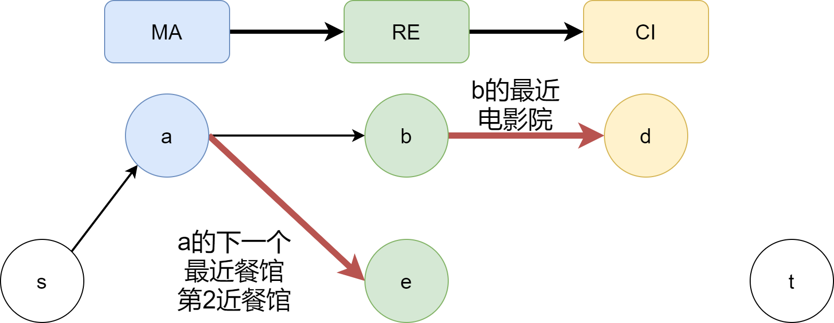

PruningKOSR
渐进式邻居探索PNE
PNE：基于路径长度的广度优先搜索，渐进式体现在路径拓展方面。关键思想在于从队列拿到最短路径，对该路径进行如下拓展：
选择下一个类型的最近邻居来拓展
选择当前类型的下一个（$x+1$）最近邻居来拓展
当前路径：$s→a→b$ 拓展得到 $s→a→b→d$和$s→a→e$
Notes:
下面介绍本文的算法，因为本文的两个算法都是基于PNE算法改进而来的，所以先简单介绍下PNE算法。渐进式邻居探索算法本质上是一个基于路径长度的广度优先搜索，就是从起点往邻居一点一点向外探索。和普通广度优先搜索不同在于路径拓展这一块。从队列拿到最短路径，从以下两个方面进行拓展。一方面，选择下一个类型的最近邻居来拓展，如图当前路径为s→a→b，首先取餐厅b的最近电影院d加入到路径，纳入队列；另一方面，选择当前类型的下一个最近邻居来拓展，从路径s→a→b中删掉餐馆b，选择购物中心a的下一个最近的餐馆e加入路径，纳入队列，餐馆b是距离a第一个最近的餐馆，那么下一个就是第二近的餐馆。
需要注意的是，该算法也是可以求top-k的，只需要最后加一个大小为k的结果集，等到结果集满或者优先队列空即可。本文将求top-k的PNE命名为KPNE，然后提出了PruningKOSR算法来改进KPNE算法。

Slide 13
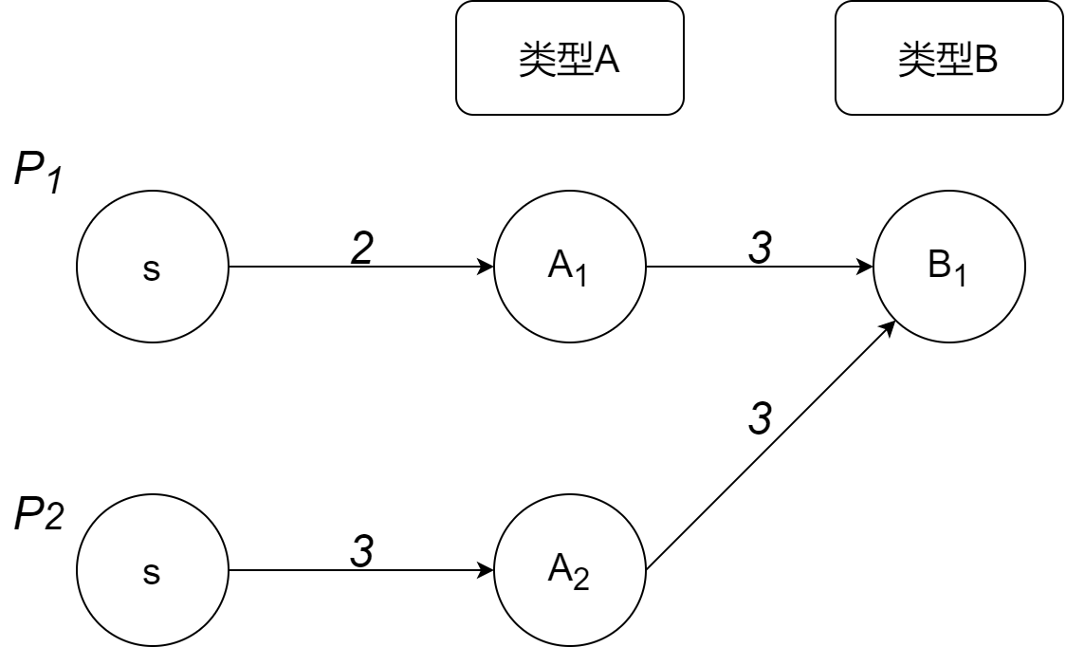
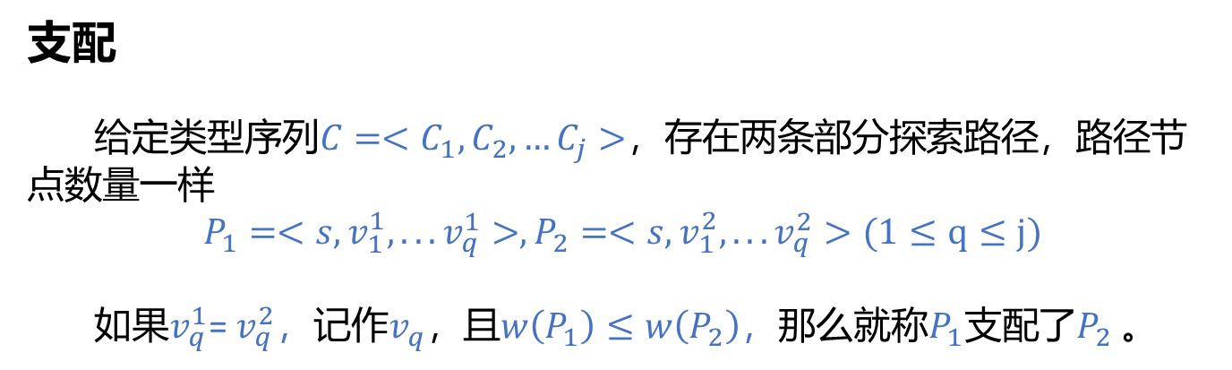
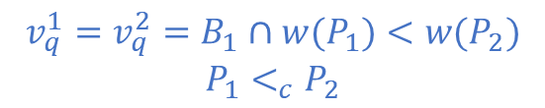
PruningKOSR
支配
给定类型序列$C=<C_{1},C_{2},…C_{j}>$，存在两条部分探索路径，路径节点数量一样
$$P_{1}=<s,v_{1}^{1},...v_{q}^{1}>,P_{2}=<s,v_{1}^{2},...v_{q}^{2}>(1≤q≤j)$$
如果$v_{q}^{1}$= $v_{q}^{2}$，记作$v_{q}，$且$w\left(P_{1}\right)≤w\left(P_{2}\right)，$那么就称$P_{1}$支配了$P_{2} 。$
$$v_{q}^{1}=v_{q}^{2}=B_{1}∩w(P_{1})<w(P_{2})$$
$$P_{1}<_{c}P_{2}$$
Notes:
为了进行优化，本文引入了支配关系，在给定类型序列的前提下，存在两条部分探索路径P1 P2，部分探索路径就是满足了一部分用户类型需求的路径，两条路径的节点数量一样，意味着满足了相同的用户类型需求，如果两条路径的尾结点是是相同的，并且P2的路程成本不优于P1，那么就称路径P1支配了P2。如图，P1和P2最后都到了B1，且P1成本为5，P2成本为6，那么P1就支配了P2。

Slide 14
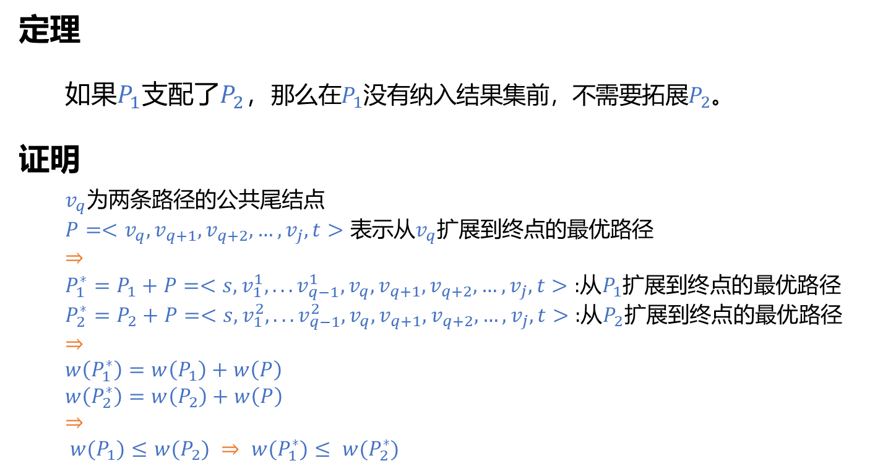
PruningKOSR
定理
如果$P_{1}$支配了$P_{2}$，那么在$P_{1}$没有纳入结果集前，不需要拓展$P_{2}。$
证明
$v_{q}$为两条路径的公共尾结点
$P=<{v_{q},v}_{q+1},v_{q+2},…,v_{j},t>表示$从$v_{q}$扩展到终点的最优路径
$⇒$
$P_{1}^{∗}=P_{1}+P=<{s,v_{1}^{1},...v_{q−1}^{1},v_{q},v}_{q+1},v_{q+2},…,v_{j},t>\text{:}\text{从}P_{1}\text{扩展到终点的最优路径}$
$P_{2}^{∗}=P_{2}+P=<{s,v_{1}^{2},...v_{q−1}^{2},v_{q}, v}_{q+1},v_{q+2},…,v_{j},t>\text{:}\text{从}P_{2}\text{扩展到终点的最优路径}$
$⇒$
$w\left(P_{1}^{∗}\right)=w\left(P_{1}\right)+w\left(P\right)$
$w\left(P_{2}^{∗}\right)=w\left(P_{2}\right)+w\left(P\right)$
$⇒$
$w(P_{1})≤w(P_{2}) ⇒ w(P_{1}^{∗})≤ w(P_{2}^{∗})$
Notes:
给出基于支配的定理，如果$P_{1}$支配了$P_{2}$，那么在$P_{1}$没有纳入结果集前，不需要拓展$P_{2}。$下面是证明，证明还是比较直观的，简单来说就是前部分的路径成本就决定两条最优路径的最终成本，P2输在了起跑线上，所以在P1没有成为top-k前，P2更不可能成为top-k

Slide 15
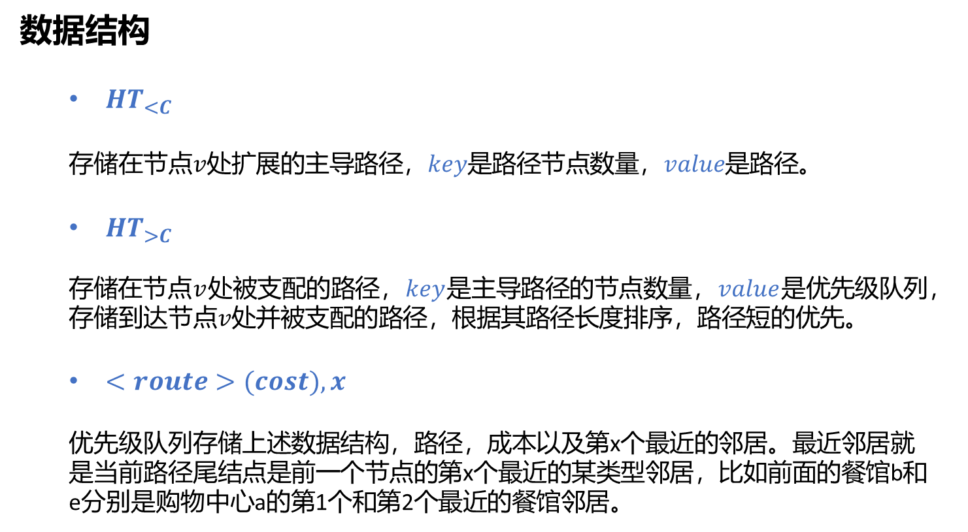
PruningKOSR
数据结构
$HT_{<C}$
存储在节点$v$处扩展的主导路径，$key$是路径节点数量，$value$是路径。
$HT_{>C}$
存储在节点$v$处被支配的路径，$key$是主导路径​​的节点数量，$value$是优先级队列，存储到达节点$v$处并被支配的路径，根据其路径长度排序，路径短的优先。
$<route>(cost),x$
优先级队列存储上述数据结构，路径，成本以及第x个最近的邻居。最近邻居就 是当前路径尾结点是前一个节点的第x个最近的某类型邻居，比如前面的餐馆b和 e分别是购物中心a的第1个和第2个最近的餐馆邻居。
Notes:
该算法为每个节点都设置了两个哈希表用于存储支配关系，HT小于c存储在节点$v$处扩展的主导路径，$key$是路径节点数量，$value$是路径，也就是第一条到达节点v的路径就是主导路径，HT大于C存储在节点$v$处被支配的路径，$key$是主导路径​​的节点数量，$value$是优先级队列，存储到达节点$v$处并被支配的路径，根据其路径长度排序，路径短的优先。
而在队列设置了包括路径、成本以及邻居位次信息在内的数据结构。邻居位次就是当前路径尾结点是前一个节点的第x个最近的某类型邻居，比如前面的餐馆b和e分别是购物中心a的第1个和第2个最近的餐馆邻居。

Slide 16
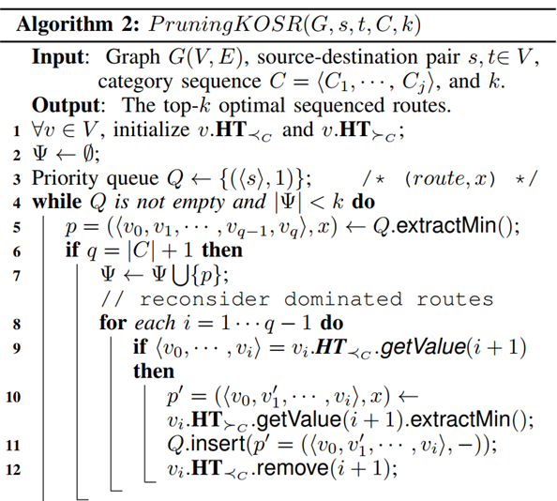
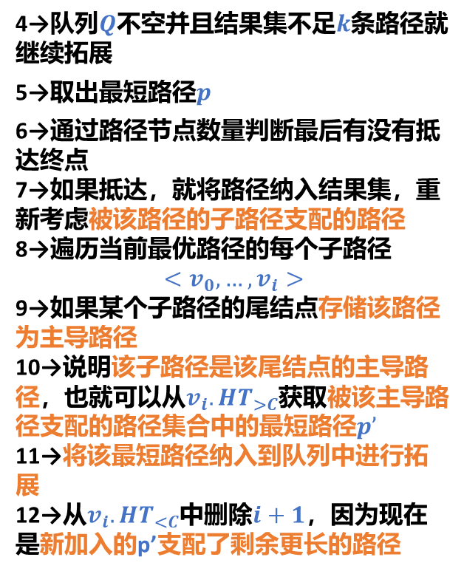
PruningKOSR
PruningKOSR伪代码
4→队列$Q$不空并且结果集不足$k$条路径就继续拓展
5→取出最短路径$p$
6→通过路径节点数量判断最后有没有抵达终点
7→如果抵达，就将路径纳入结果集，重新考虑被该路径的子路径支配的路径
8→遍历当前最优路径的每个子路径
$$<v_{0},…,v_{i}>$$
9→如果某个子路径的尾结点存储该路径为主导路径
10→说明该子路径是该尾结点的主导路径，也就可以从$v_{i}. HT_{>C}$获取被该主导路径支配的路径集合中的最短路径$p’$
11→将该最短路径纳入到队列中进行拓展
12→从$v_{i}.HT_{<C}$中删除$i+1$，因为现在是新加入的p’支配了剩余更长的路径
Notes:
这是算法伪代码，比较关键的步骤标黄了，8-12行在主导路径纳入结果集后重新考虑被支配的路径

Slide 17
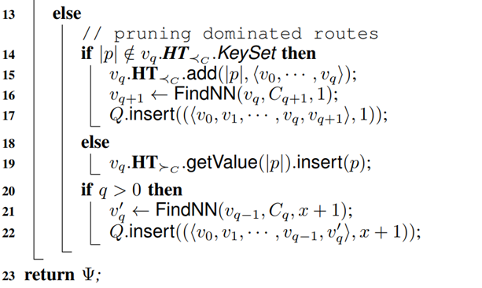
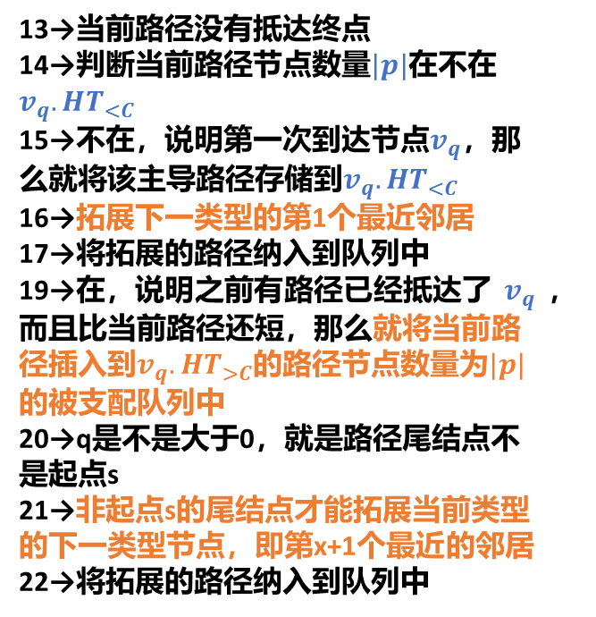
PruningKOSR
PruningKOSR伪代码
13→当前路径没有抵达终点
14→判断当前路径节点数量$|p|$在不在$v_{q}. HT_{<C}$
15→不在，说明第一次到达节点$v_{q}$，那么就将该主导路径存储到$v_{q}. HT_{<C}$
16→拓展下一类型的第1个最近邻居
17→将拓展的路径纳入到队列中
19→在，说明之前有路径已经抵达了$v_{q}$，而且比当前路径还短，那么就将当前路径插入到$v_{q}. HT_{>C}$的路径节点数量为$|p|$的被支配队列中
20→q是不是大于0，就是路径尾结点不是起点s
21→非起点s的尾结点才能拓展当前类型的下一类型节点，即第x+1个最近的邻居
22→将拓展的路径纳入到队列中
Notes:
这里比较重要的是两个拓展，第16行拓展下一类型的节点，21行修改当前类型的节点

Slide 18
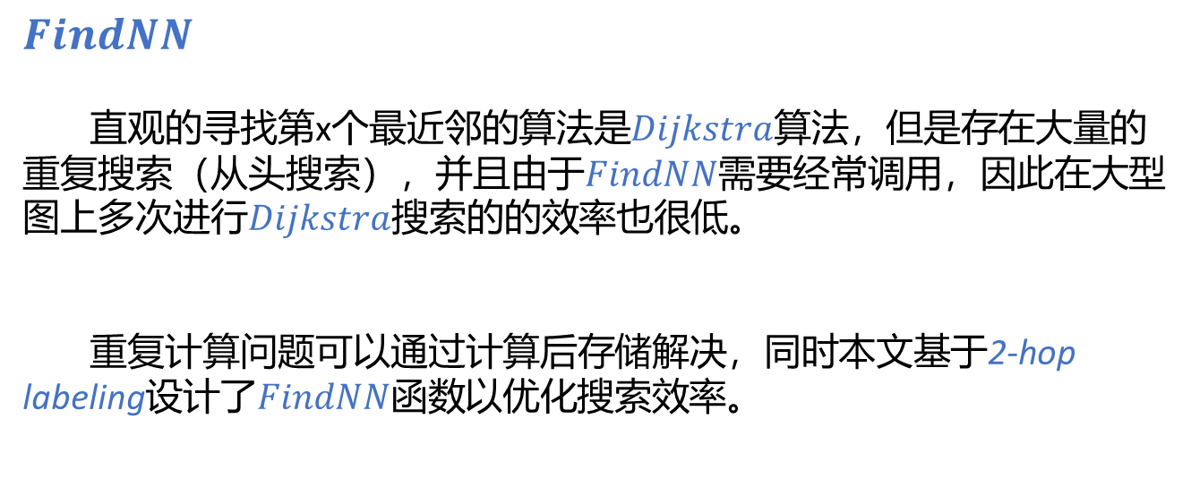
PruningKOSR
$$FindNN$$
直观的寻找第x个最近邻的算法是$Dijkstra$算法，但是存在大量的重复搜索（从头搜索），并且由于$FindNN$需要经常调用，因此在大型图上多次进行$Dijkstra$搜索的的效率也很低。
重复计算问题可以通过计算后存储解决，同时本文基于2-hop labeling设计了$FindNN$函数以优化搜索效率。
Notes:
下面介绍一下关键函数FindNN，直观的寻找第x个最近邻的算法是$Dijkstra$算法，但是存在大量的重复搜索（从头搜索），并且由于$FindNN$需要经常调用，因此在大型图上多次进行$Dijkstra$搜索的的效率也很低。重复计算问题可以通过计算后存储解决，同时本文基于2-hop labeling设计了$FindNN$函数以优化搜索效率。

Slide 19
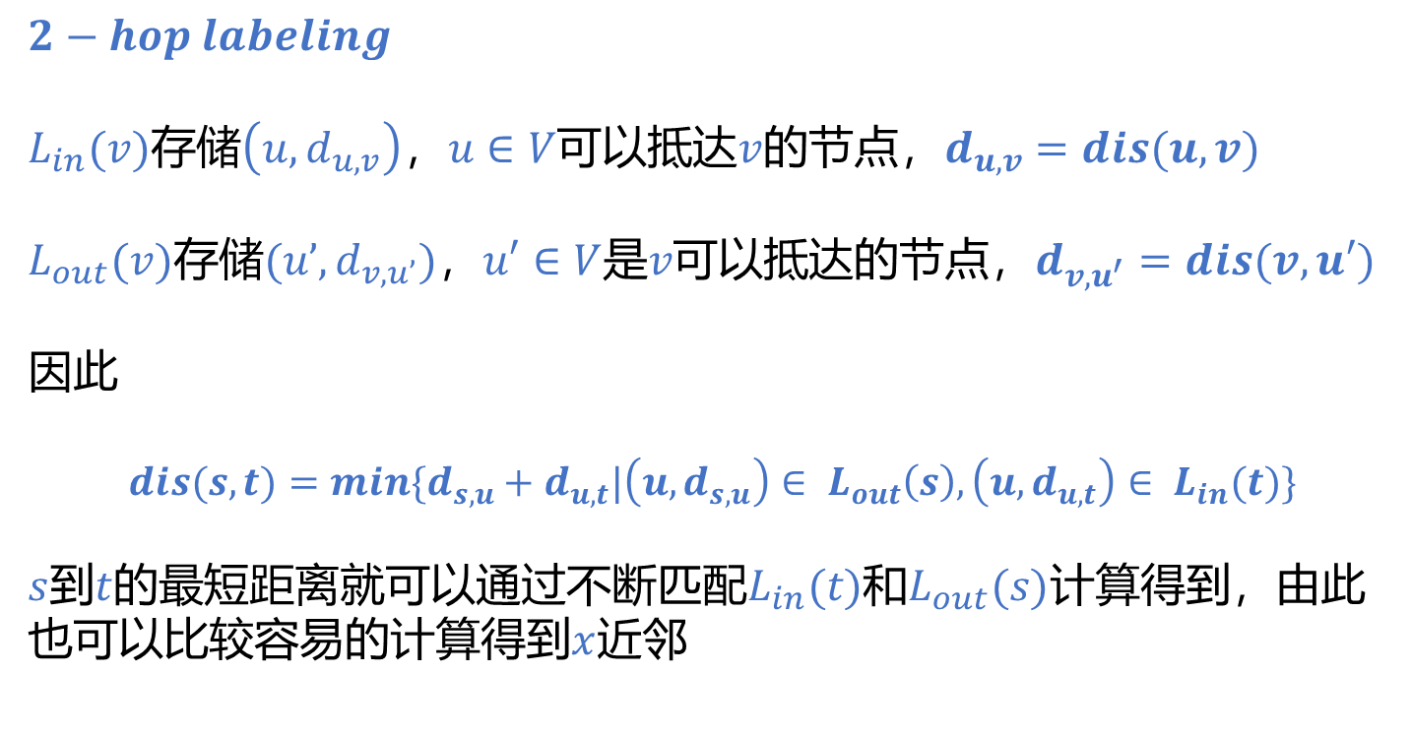
PruningKOSR
$$2−hop labeling$$
$L_{in}(v)$存储$\left(u,d_{u,v}\right)，u∈V$可以抵达$v$的节点​​，$d_{u,v}=dis(u,v)$
$L_{out}(v)$存储$(u’,d_{v,u’})$，$u′∈V$是$v​​​$可以抵达​​的节点，$d_{v,u^{′}}=dis(v,u′)$
因此
$$dis(s,t)=min⁡\{d_{s,u}+d_{u,t}|\left(u,d_{s,u}\right)∈ L_{out}\left(s\right),\left(u,d_{u,t}\right)∈ L_{in}(t)\}$$
$s$到$t$的最短距离就可以通过不断匹配$L_{in}(t)$和$L_{out}(s)$计算得到，由此也可以比较容易的计算得到$x$近邻
Notes:
简单介绍一下2-hop labeling，它为每个节点维护两个标签，

Slide 20


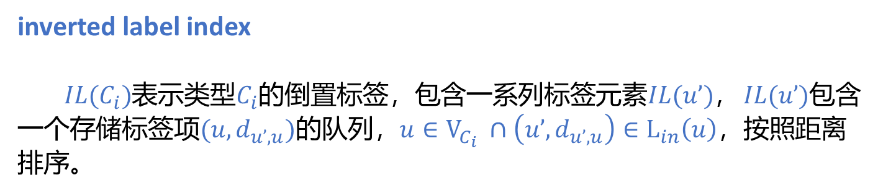
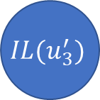
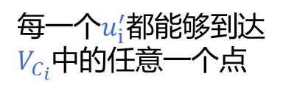
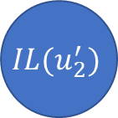

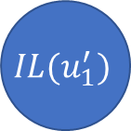

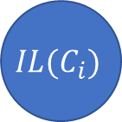

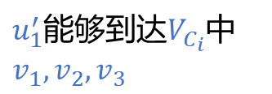
PruningKOSR
inverted label index
$IL(C_{i})$表示类型$C_{i}$的倒置标签，包含一系列标签元素$IL(u’)$， $IL(u’)$包含一个存储标签项$(u,d_{u’,u})$的队列，$u∈V_{C_{i}} ∩\left(u’,d_{u’,u}\right)∈L_{in}\left(u\right)$，按照距离排序。
$$IL(u_{1}^{′})$$
$$V_{C_{i}}$$
$$(v_{1},d_{u_{1}^{′},v_{1}})$$
$$IL(C_{i})$$
$$IL(u_{2}^{′})$$
$$(v_{2},d_{u_{1}^{′},v_{2}})$$
$按照$距离排序，小的优先
$$IL(u_{3}^{′})$$
$$(v_{3},d_{u_{1}^{′},v_{3}})$$
每一个$u_{i}^{′}$都能够到达
$V_{C_{i}}$中的任意一个点
$u_{1}^{′}$能够到达$V_{C_{i}}$中$v_{1},v_{2},v_{3}$

Slide 21



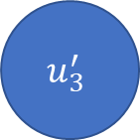

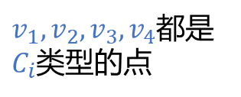
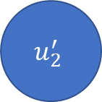

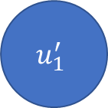


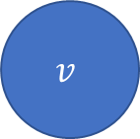


PruningKOSR
计算最近邻
假设需要计算节点$v$的类型$C_{i}$的最近邻
$$u_{1}^{′}$$
$$(v_{1},d_{u_{1}^{′},v_{1}})$$
局部$按照$距离排序，
小的优先
$$(v_{2},d_{u_{1}^{′},v_{2}})$$
$$v$$
$$u_{2}^{′}$$
$$(v_{3},d_{u_{2}^{′},v_{3}})$$
$v_{1},v_{2},v_{3},v_{4}$都是
$C_{i}$类型的点
$$u_{3}^{′}$$
$$(v_{4},d_{u_{2}^{′},v_{4}})$$
每一个$u_{i}^{′}$都是$v$能抵达
的点，即$u_{i}^{′}∈L_{out}\left(v\right)$，
遍历每一项
$$IL\left(u’\right)∈IL(C_{i} )$$
按照距离排序
每个$u_{i}^{′}$检查第一项即可
判断是否是最近邻，
然后找下一个$u_{i}^{′}$
Notes:
这里比较重要的是两个拓展，第16行拓展下一类型的节点，21行修改当前类型的节点

Slide 22
PruningKOSR
示例
(s,t,MA,RE,CI,2)
Notes:
还是以该图为例，用户从s出发依次经过MA RE CI后到达t，同时以b、d节点的两个哈希表为例子，说明支配关系的使用

Slide 23

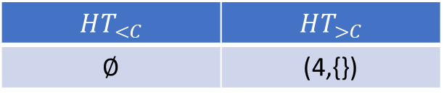
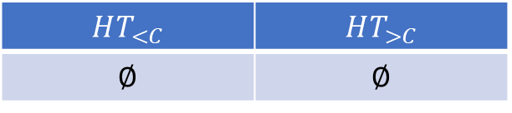
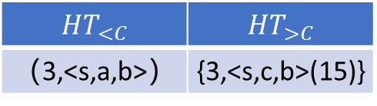
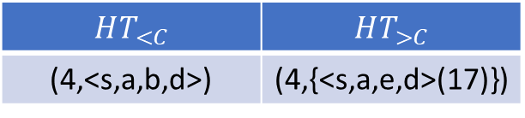

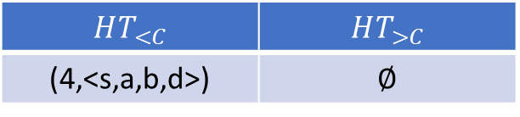
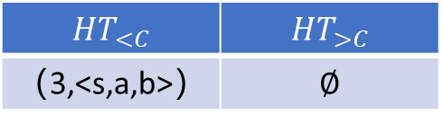
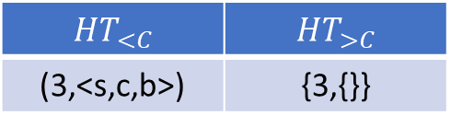
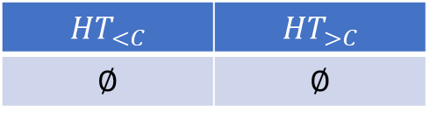
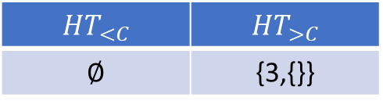

PruningKOSR
示例
<route>(cost),x
$$b.HT_{<C}.add((3:<s,a,b>))$$
$$d.HT_{<C}.add((4:<s,a,b,d>))$$
MA(a,c)
RE(b,e)
CI(d,f)
初始化
到终点了top-1,释放
$$<s,c,b><s,a,e,d>$$
<s>(0),1
<s,a>(8),1
<s,a,b>(13),1
<s,a,b,d>(16),1
<s,a,b,d,t>(20),1
<s,a,b,f>(40),2
支配
<s,a,e>(14),2
到终点了top-2
不存在 RE:3
<s,a,e,d>(17),1
<s,a,e,d,t>(21),1
支配
<s,c>(10),2
<s,c,b>(15),1
<s,a,e,f>(24),1
不存在 MA:3
<s,c,b,d>(18),1
<s,c,b,d,t>(22),1
<s,c,e>(27),2
b的哈希表
d的哈希表
$$HT_{<C}$$ | $$HT_{>C}$$
∅ | ∅
$$HT_{<C}$$ | $$HT_{>C}$$
（3,<s,a,b>） | {3,<s,c,b>(15)}
$$HT_{<C}$$ | $$HT_{>C}$$
∅ | {3,{}}
$$HT_{<C}$$ | $$HT_{>C}$$
(3,<s,c,b>) | {3,{}}
$$HT_{<C}$$ | $$HT_{>C}$$
∅ | ∅
$$HT_{<C}$$ | $$HT_{>C}$$
(4,<s,a,b,d>) | ∅
$$HT_{<C}$$ | $$HT_{>C}$$
(4,<s,a,b,d>) | (4,{<s,a,e,d>(17)})
$$HT_{<C}$$ | $$HT_{>C}$$
（3,<s,a,b>） | ∅
$$HT_{<C}$$ | $$HT_{>C}$$
∅ | (4,{})

Slide 24

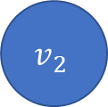
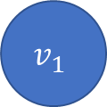
StarKOSR
优化方向
成本较低但是离目的地较远的部分探索候选路线应该被赋予较低的拓展优先级，这样就可以减少候选路线的数量
方法
根据目的地来估计路径成本，以此估计成本对优先级队列中的路径进行排序，包括总队列$Q$以及每个节点的$HT_{>C} ​$中存储被支配路径的队列​​。
基于上述思路，在拓展路径的寻找邻居方面进行了优化，设计了新的$FindNEN$算法
$$v_{1}$$
s
$$v_{2}$$
t
Notes:
下面介绍一下继续优化的StarKOSR，该算法主要考虑到成本较低但是离目的地较远的部分探索候选路线应该被赋予较低的拓展优先级，如图，即便v1离s更近，但是直观上还是会感觉s到v2应该比s到v1更好，也就是说应该先拓展s到v2这条路。因此，StarKOSR就根据目的地来估计路径成本，用这个成本来对路径进行排序，基于上述思路，在PruningKOSR算法的基础上设计了FindNEN算法 寻找下一个估计邻居算法。下面详细介绍下如何估计路径成本

Slide 25
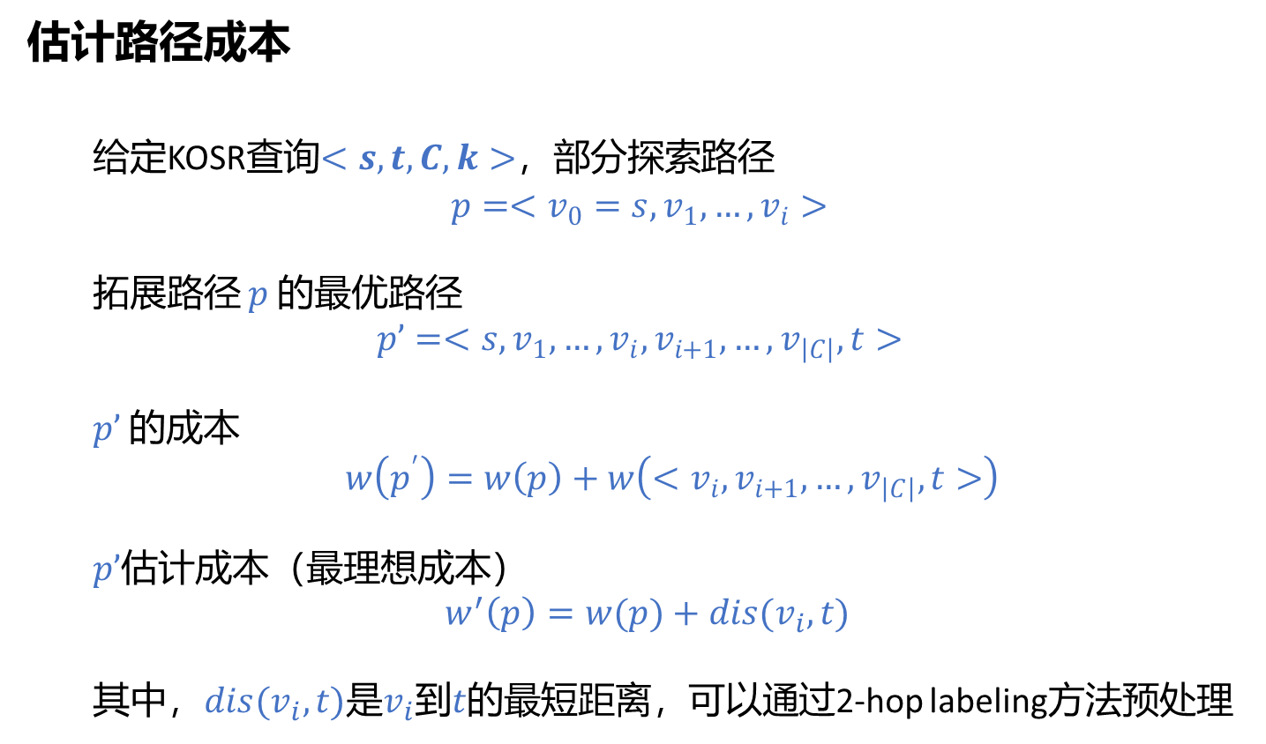
StarKOSR
估计路径成本
给定KOSR查询$<s,t,C,k>$，部分探索路径
$$p=<v_{0}=s,v_{1},…,v_{i}>$$
拓展路径 $p$的最优路径
$$p’=<s,v_{1},…,v_{i},v_{i+1},…,v_{\left|C\right|},t>$$
$p’$ 的成本
$w\left(p^{′}\right)=w\left(p\right)+w\left(<v_{i},v_{i+1},…,v_{\left|C\right|},t>\right)$
$p’$估计成本（最理想成本）
$$w^{′}\left(p\right)=w(p)+dis(v_{i},t)$$
其中，$dis(v_{i},t)$是$v_{i}$到$t$的最短距离，可以通过2-hop labeling方法预处理
Notes:
给定KOSR查询，对于部分探索路径p，从该路径拓展到目的地的最短路径为p’，估计成本就是w(p)+dist(vi,t)，这里的dist表示最短距离，也就是说，最理想的情况就是直接到达目的地t，而不再绕行。

Slide 26
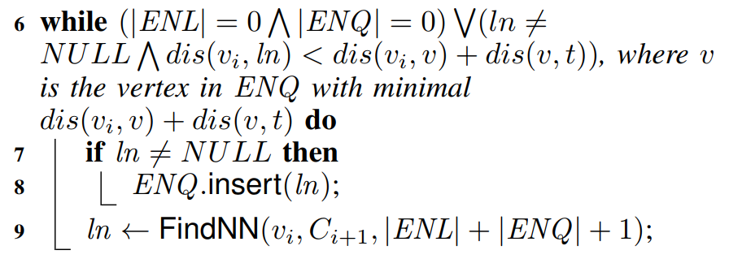
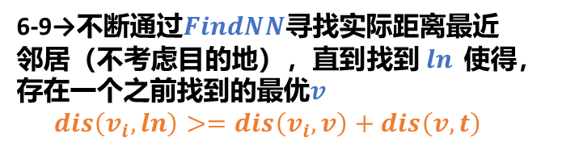

FindNEN伪代码关键点
6-9→不断通过$FindNN$寻找实际距离最近邻居（不考虑目的地），直到找到$ln⁡$使得，存在一个之前找到的最优$v$
$$dis\left(v_{i},ln\right)>=dis\left(v_{i},v\right)+dis\left(v,t\right)$$
3
$$v_{i}$$
t
1
2
4
$$dis\left(v_{i},4\right)>=dis\left(v_{i},3\right)+dis\left(3,t\right)$$
Notes:
以如下图为例介绍一下FindNEN算法的关键步骤，节点1、2、3、4是节点i的4个最近邻居，按照FindNN可以依次找到，现在需要找到估计成本最低的，所以找到1、2、3时都存到ENQ里面了，并且3是估计成本最优的那个点，下一步找到节点4时发现，节点i到节点4的距离比节点1到3加上3到t距离还要远，那么节点3肯定就是剩余节点中估计成本最小的那个了，很容易证明，因为3是队列ENQ中最优的，同时4以及之后的节点即便不考虑到t的距离都比3差了，更不可能存在比3优的节点了。

Slide 27
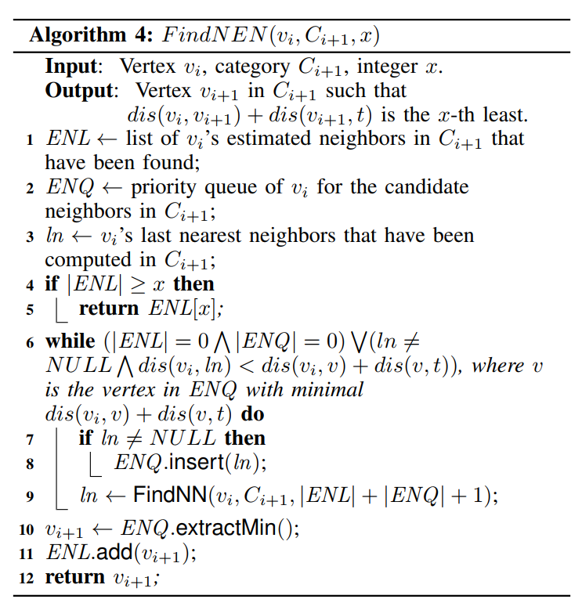

FindNEN伪代码
1→$ENL$：列表，存储在类型$C_{i+1}​​​$中已经找到的节点$v_{i}$的最近估计邻居​​​，按先后顺序存储
2→$ENQ$：优先级队列，存储在类型$C_{i+1}$中$v_{i}$的候选邻居，按照$dis(v_{i},v)+dis(v,t)$进行排序
3→$ln⁡$： $v_{i}$在类型$C_{i+1}$中通过$FindNN$获取的最后一个最近邻居，没有考察目的地，只考虑与$v_{i}$的距离
4-5→如果$ENL$中存储的最近邻居数量$|ENL|$超过了$x$，那么直接返回$ENL[x]$
6-9→不断通过$FindNN$寻找实际距离最近邻居（不考虑目的地），直到找到$ln⁡$使得，存在一个之前找到的最优$v$
$$dis\left(v_{i},ln\right)>=dis\left(v_{i},v\right)+dis\left(v,t\right)$$
10-12→返回近邻$v_{i+1}$，并存储到$ENL$
Notes:
这个是FindNEN的整体，关键部分就是前面讲的6-10，其他的没什么

Slide 28
提纲
实验
实验结果

Slide 29


实验
数据集
如表所示，用了5个不同尺寸的真实世界的图来进行实验。其中， CAL、NYC都是加权无向图，COL、FLA是加权有向图，G+是无向权重 均为1的图。
参数设置
起点和终点随机，其余参数如图所示。
Notes:
、

Slide 30



实验结果
KOSR查询时间
KOSR被检验的路径数量
OSR查询时间
KPNE-Dij、 PK-Dij 、SK-Dij（前三个）分别表示基于Dijkstra算法寻找近邻的KPNE、PruningKOSR以及StarKOSR算法
KPNE、PK、SK（后三个）分别为用$FindNN$算法寻找近邻的KPNE、PruningKOSR以及StarKOSR算法
SK-DB表示在预存储索引（磁盘中）的帮助下寻找近邻的StarKOSR算法
GSP表示目前最快的求解OSR问题的算法
Notes:
这是基于五个数据集的实验结果，分别执行了KOSR查询和OSR查询，KOSR展示2个衡量指标，分别是查询时间和被检验的路径数量。可以看到SK和SK-DB在2个衡量指标上的表现都是最好的，而且提升较为明显。在OSR查询上，SK和SK-DB也有比GSP更为优越的表现。但是对比同样都使用Dijkstra算法求最近邻的三个算法上，SK和PK提升的程度就没有那么大了，感觉还是建路径距离索引产生的效果，或者说建索引能够使得两个算法的提升更为显著，KPNE虽然也建了索引，但是提升就不明显。

Slide 32

StarKOSR证明
假设在每个迭代中，从优先级队列中拿出来拓展的路线是
$$p = <s,v_{1},…,v_{i}> (1 ≤ i ≤ |C| ∩ v_{j} ∈ V_{C_{j}} 1 ≤ j ≤ i)$$
$p$的估计成本是所有可能的部分探索路径中是最小的
对于队列中的路径，$p$的估计成本肯定是最小的，由队列的性质可知
$$w′(p)≤w′\left(p^{′}\right) p′∈ Q$$

Slide 33

$p$的估计成本是所有可能的部分探索路径中是最小的
对于尚未生成的可能的部分探索路线，假设队列中任意路径$p′$的最后一个节点是第$x$个邻居，存在两种拓展：
1. 找下一类型的第$1$邻居，通过$FindNEN​$拓展下一邻居得到$p′′$。路径$p′$的估计成本是从$v_{i}$直接到$t$，而现在需要先到$v_{i+1}再到t$，相当于绕行了，至少不会比直达更短。
$$w′(p)≤w′(p′)≤w′(p′′)$$
2. 找当前类型的第$x+1$邻居，​​​替换最后一个节点，得到排在第$x+1$位的路径$p′′′$，由$FindNEN$的算法过程可知估计成本肯定比第x位的邻居的路径大，也就不会优于路径$p$
$$w′(p)≤w′(p′)≤w′(p′′′)$$

Slide 34

$p$是从$s$到$v_{i}$的最优路径，并通过了类型序列$<C_{1},…,C_{i}>$
假设有一条局部路线$p′=<s,v_{1}′,…,v_{q}′>(q＜i)$，使得
$$w(p′)+w(v_{q}′,…,v_{i})<w(p)$$
那么我们有
$$w(p′)+w(<v_{q}^{′},…,v_{i}>)+dis(v_{i},t) < w(p) + dis(v_{i},t)$$
并且，易得
$$dis(v_{q}^{′},t)≤w(<v_{q}^{′},…,v_{i}>)+dis(v_{i},t)$$
则
$$w(p′)+dis(v_{q}^{′}, t)≤w(p′)+w(<v_{q}^{′},…,v_{i}>)+dis(v_{i},t)$$
那么
$$w′(p)=w(p′)+dis(v_{q}^{′}, t)≤w(p) + dis(v_{i},t)$$
这意味着$p′$的估计成本小于$p$，得到矛盾。因此，证得$p$是从$s​​$到$v_{i}$的最优路线，并通过类型序列$<C_{1},…,C_{i}>$。当$v_{i​​}$等于目的地$t​​$时，我们就找到了一条从$s​​$到$t​​​$的最优路线，并通过类型序列$<C_{1},…,C_{i}>$​。
Notes:
前面已经证明$w(P) + dis(v_i,t)$是最小的，从$v_{q}^{′}$出发到$t$的最短距离不会差于绕行到$v_{i}$再直接到t，

